Slide 1
LP 25 : Régimes transitoires

Slide 2
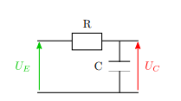
Circuit RC
E

Slide 3
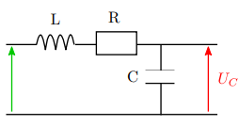
Circuit RLC
E

Slide 4
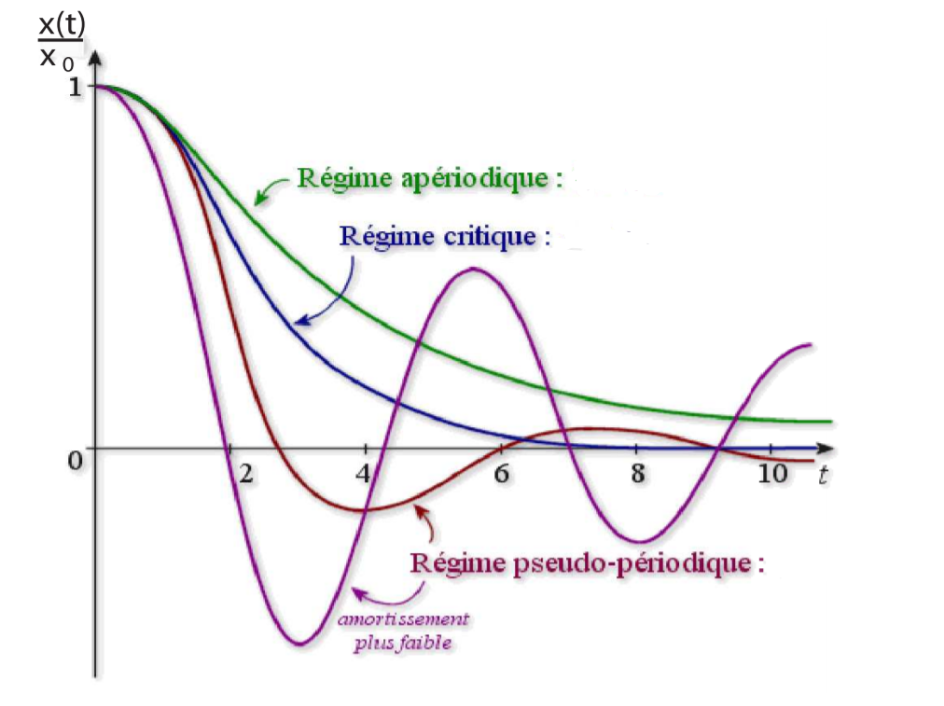
Forme canonique
Q = 1/2 , Δ = 0
Q > 1/2 , Δ < 0
Q < 1/2 , Δ > 0
Régime pseudo - périodique
Régime apériodique
Régime critique
Uc

Slide 5
Uc

Slide 6
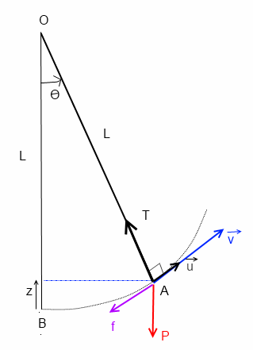
Pendule simple avec frottements fluides

Slide 7
Système | Pendule amorti (mécanique) | RLC (électrique)
Équation
Pulsation propre
Facteur de qualité

